Slide 1
脉冲波形的产生与整形
浙江理工大学信息学院
姜旭升
2012-11

Slide 2
内容提要
脉冲信号的基本参数
施密特触发器
单稳态触发器
多谐振荡器
555定时器

Slide 3
内容简介
数字电路常常需要用到各种幅度、宽度以及具有陡峭边沿的脉冲信号，如触发器就需要时钟脉冲（CP）；
获取这些脉冲信号的方法通常有两种：
直接产生；
利用已有信号整形或变换得到。
多谐振荡器：产生脉冲信号；
单稳态触发器和施密特触发器：脉冲信号整形；
555定时器：多用途的定时电路。

Slide 4
脉冲信号的定义
多谐信号
方波：
（对称方波）
（不对称方波）
三角波：
锯齿波：
微分窄脉冲：

Slide 5
脉冲信号的基本参数
v
T_{w}
V_{m}
0
t
T
V_{m} 幅值
T 脉冲周期 f=1/T 频率
T_{w} 脉冲宽度
q=T_{W}/T 占空比

Slide 6
施密特触发器
具有回滞特性的数字传输器件
♦逻辑符号
同相传输
反相传输
♦ 施密特触发器的电压传输特性

Slide 7
施密特触发器波形图
将输入正弦波整形为方波。

Slide 8
由门电路构成的施密特触发器
♦ 电路构成
0
0
1
0
G₁、G₂为CMOS门电路。电路中R₁＜R₂ 。
♦ 工作原理分析
（1） 当v_{I}=0V时，v_{O1} ≈ V_{DD} ， v_{O} ≈ 0V， v_{I}＇ ≈ 0V；
♦ 思考：为什么要求R₁<R₂？
Notes:
2012-11-23

Slide 9
动态过程
（2）当v_{I}升高时，v_{I}’ 也升高。当v_{I}’ 达到1/2V_{DD}时，G₁、G₂输出状态将发生翻转。此时对应的v_{I}值称为V_{T}⁺。
↑
↑
→1
0
0
1
0
→0
V_{T+}
=1/2V_{DD}
（3）当v_{I}大于V_{T+}时，电路转到另一稳态：v_{O1} ≈ 0V ，v_{O} ≈ V_{DD} 。

Slide 10
动态过程
（4）当v_{I}由高变低时，v_{I} ’ 也由高变低。当v_{I}’ ≤1/2V_{DD}时，电路又将发生转换。此时对应的v_{I}称为V_{T}－。
↓
↓
0
→1
1
V_{T}－
→0
=1/2V_{DD}
（5）当v_{I}小于V_{T}－时，电路转到另一稳态：v_{O1}≈ V_{DD} ，
v_{O} ≈ 0V。

Slide 11
工作波形
v_{I}
V_{T+}
V_{T-}
0
t
v_{O1}
0
t
门限宽度：
v_{O}
0
t

Slide 12
施密特触发器用于脉冲整形

Slide 13
用于脉冲鉴幅
只有幅度够高的脉冲才能通过触发器。

Slide 14
构成多谐振荡器

Slide 15
用运算放大器构成回滞比较器
在输入高电平时，保证输出高电平。
当U_{i}减小到U_{T-}，使U₊=U_{R}时，进一步
减小U_{i}，会使U_{o}：U_{oH}→U_{OL}。亦有：
门限宽度：
在输入低电平时，保证输出低电平。
当U_{i}增加到U_{T+}，使U₊=U_{R}时，进一步
增加U_{i}，会使U_{o}：U_{oL}→U_{OH}。

Slide 16
冰箱温控电路
U_{o}
温度均值
U_{t}

Slide 17
单稳态触发器
有稳态和暂稳态两种状态；
平时处于稳态，在外部触发脉冲作用下，由稳态进入暂稳态；
暂稳态维持一定时间后自动回到稳态。
电路类型
微分型单稳态触发器
积分型单稳态触发器
触发方式
不可重复触发
可重复触发

Slide 18
微分型单稳态触发器
门电路+RC微分电路→微分型单稳态触发器
RC微分电路
触发脉冲
G₁、G₂为CMOS或非门，v_{O1}、v_{O}分别为G₁、G₂的输出，v_{I2}为G₂输入。

Slide 19
微分型单稳态触发器工作原理
稳态分析
稳态时，无触发脉冲输入，v_{I} 为低电平，C 没有充放电，相当于断开。
0
1
1
0
0
∴触发器的稳态为 v_{O1} ≈ V_{DD}，v_{O} ≈ 0V。此时，电容两端的电压相等，无充放电。

Slide 20
微分型单稳态触发器动态分析
当v_{I} 加一正脉冲时，由稳态进入暂稳态。
0
1
1
0
1
0
0
1
0
1
暂稳态：v_{O1}=≈ 0V，v_{O} ≈ V_{DD}
v_{I}
v_{O1}
v_{I2}
v_{O}
这里有一正反馈现象：
作用：改善v_{O1}、 v_{O}边沿。

Slide 21
微分型单稳态触发器动态分析
暂稳态自动回到稳态
V_{T}
0
0
1
0
1
1
0
0
随着V_{DD}通过电阻向电容C的充电，v_{I2}逐渐上升，当v_{I2} 上升到V_{T}时，v_{O} ≈ 0V ，v_{O1} ≈ V_{DD} ，电路回到稳态。
正反馈现象：
v_{I2}
v_{O}
v_{O1}
作用：改善v_{O1}、 v_{O}边沿。

Slide 22
波形分析
V_{T}

Slide 23
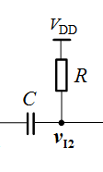
脉冲宽度计算
V_{I}
暂稳态维持时间Tw
V_{o1}
电容C充电电压方程：
V_{I2}
V_{T}
Tw
Tre
V_{o}
将V_{C}（0）≈0V，V_{C}（∞）≈V_{DD}，T=RC 代入上式得 ：
当v_{C}（t）=V_{T}=1/2V_{DD}时，t=T_{w}，代入上式可求得 ：

Slide 24
恢复时间和最高工作频率
V_{I}
恢复时间T_{re}
V_{o1}
V_{DD}
T_{re}≈（3～5）RC
V_{I2}
V_{T}
最高工作频率f_{max}
V_{o}
Tw
Tre
在暂稳态期间T_{w}和恢复时间T_{re}内，电路不得响应触发信号。因此，2个触发信号之间的最小时间间隔为：
T_{d}=T_{w}+T_{re}
f_{max}=
Notes:
2012-11-27

Slide 25
微分输入信号
若触发脉冲宽度大于T_{W}时，电路能否正常工作？如何解决？
V_{T}

Slide 26
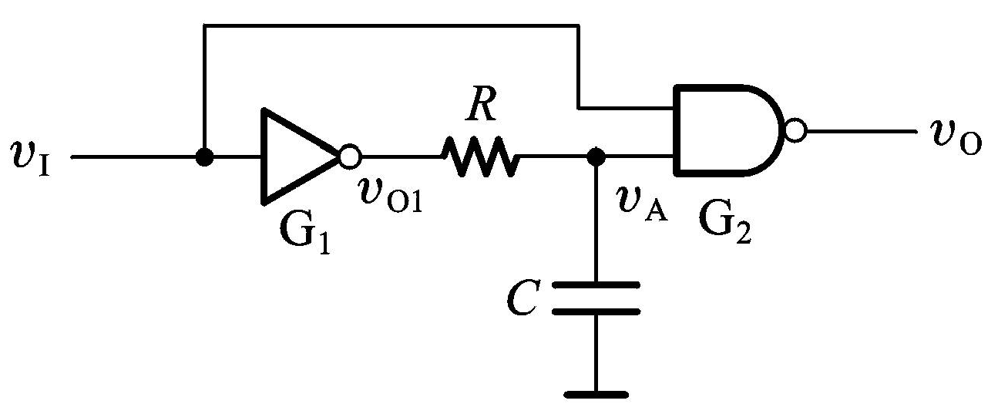
积分型单稳态触发器
0
1
0
1
1
++
V_{T}
稳态时的电位分布
特点：
输入脉冲宽度大于输出脉冲；
无正反馈过程，波形较差；
抗干扰能力强。
输入上跳至高电平，暂稳态开始。
电容放电，电位降至V_{T}，暂稳态结束。
输入下跳至低电平，恢复稳态。

Slide 27
集成单稳态触发器
♦ 74LS121的原理框图
微分型单稳态触发器
输出缓冲
控制电路用于产生窄脉冲。当输入满足以下条件时，控制电路产生窄脉冲：
（1）若A₁、A₂中至少有一个为0时，B由0↗1(正脉冲触发）；
（2）若B=1，A₁、A₂中至少有一个由1↗0（负脉冲触发）。

Slide 28
集成单稳态触发器
♦ 74LS121内部结构和逻辑符号

Slide 29
逻辑功能表
♦ 74LS121的功能表

Slide 30
线路连接方式
正脉冲触发
负脉冲触发
输出脉冲宽度可由下面公式计算：

Slide 31
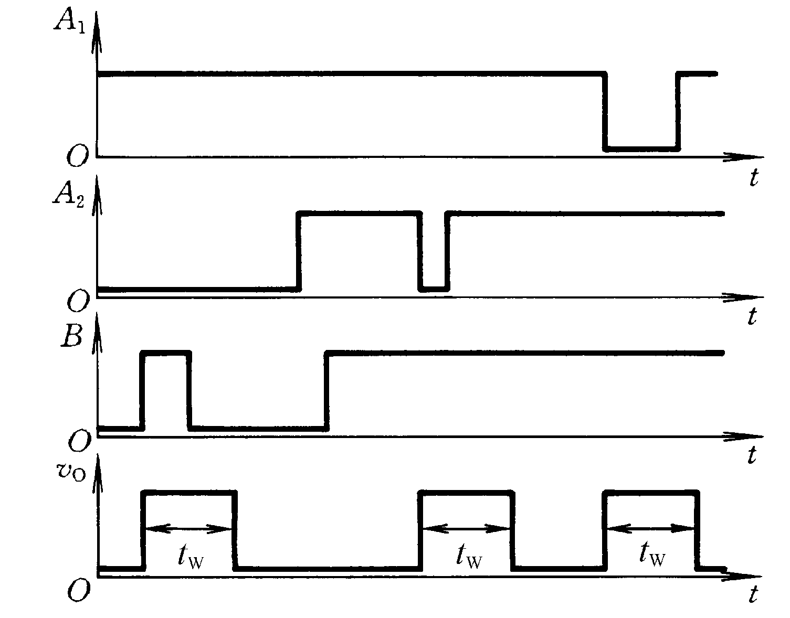
波形图

Slide 32
触发方式
不可重复触发： 74121、74221、74LS221
可重复触发：74122、74LS122、74123、74LS123

Slide 33
单稳态触发器应用
脉冲整形

Slide 34
构成多谐振荡器
Q₂触发
0
1
0
1
1
Q₁触发回路
Q₁触发
触发区间
Q₂触发

Slide 35
多谐振荡器
CMOS门电路多谐振荡器
G₁
G₂
v_{O1}
v_{O2}
1
0
1
0
1
1
正反馈过程：到达门电路传输特性的拐点时，
V₁₁↑→ V₀₁↓→V_{o2}↑→V₁₁↑
R
v_{I1}
C
（1） 设电路的初态为v_{O1}=1, v_{O2}=0，这种状态下不可能持久维持；
（2）通过v_{O1}→R→C→v_{O2}向C充电，使v_{I1}不断上升；
（3）当v_{I1}＞V_{T}时，G₁输出低电平，G₂输出高电平，即v_{O1}=0， v_{O2}=1。

Slide 36
门电路多谐振荡器
G₁
G₂
v_{O1}
v_{O2}
1
0
1
1
1
0
R
v_{I1}
C
（4） v_{O1}=0， v_{O2}=1这个状态也不能持久；
（5）通过v_{O2}→C→R→v_{O1}对电容C反向充电，v_{I1}逐步减少；
（6）当v_{I1}＜V_{T}时，G₁输出高电平， G₂输出低电平，即又回到v_{O1}=1，v_{O2}=0的状态。
（7）周而复始产生方波。

Slide 37
波形图
v_{O1}
G₁
G₂
T₁
T₂
v_{O1}
v_{O2}
0
t
1
1
v_{I1}
R
0
t
v_{I1}
v_{O2}
C
0
t

Slide 38
振荡周期计算
G₁
G₂
v_{O1}
v_{O2}
1
1
R
V_{C}
v_{O1}
v_{I1}
C
0
t
v_{I1}
3/2V_{DD}
1/2VDD
0
t
v_{O2}
T_{W2}
-1/2VDD
T_{W1}
VDD
0
t
V_{C}=V₁₁-V_{o2}

Slide 39
振荡周期计算
G₁
V_{DD}
G₂
v_{O1}
1
v_{O2}
充电过程：
1
0
R
v_{I1}
C
V_{C}（V_{c0}=-1/2V_{DD})
当V_{c}=0.5V_{DD}时充电结束。

Slide 40
振荡周期计算
放电过程
G₁
G₂
v_{O1}
1
v_{O2}
1
0
V_{DD}
R
v_{I1}
C
V_{C}（V_{c0}=1/2V_{DD})，当V_{c}=-0.5V_{DD}
时，放电结束。
本计算忽略了输出电阻。

Slide 41
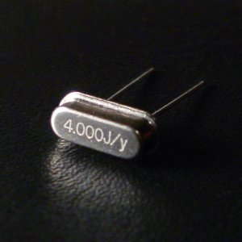
石英晶体振荡器
等效电路
串联谐振点
并联谐振点

Slide 42
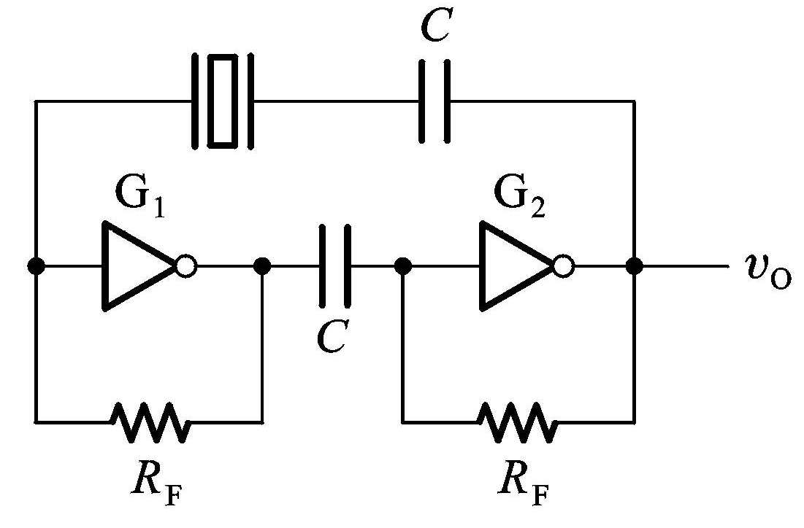
石英晶体振荡器电路
对称式石英晶体多谐振荡器
Notes:
2012-12-4

Slide 43
555定时器
♦ 7555定时器的内部结构及逻辑符号
比较器
基本SR锁存器
2/3V_{DD}
1/3V_{DD}
R=5kΩ

Slide 44
555定时器功能表
2/3V_{DD}
－
1/3V_{DD}
+
=1
=0
R
=0
S
=1
V_{o}=1
C1
C2
V_{o}=0
v_{I1} ⑥
+
v_{I2}②
－
>2/3V_{DD}
<2/3V_{DD}
>1/3V_{DD}
<1/3V_{DD}
输 入
输 出
R_{D}
v_{I1}
v_{I2}
S
R
v_{O}
N₁状态
0
×
×
×
×
0
导 通
1
＜2 V_{DD} /3
＜V_{DD} /3
1
0
1
截 止
1
＞2 V_{DD} /3
＞V_{DD} /3
0
1
0
导 通
1
＜2 V_{DD} /3
＞V_{DD} /3
0
0
不 变
不 变
1
＞2 V_{DD} /3
＜V_{DD} /3
1
1
0
导通

Slide 45
构成施密特触发器
如果将V_{TH}端和V_{TR}端接到一起的话，那么
只有当输入电压高于2/3V_{DD}时，输出才置0，
只有当输入电压低于1/3V_{DD}时，输出才置1。

Slide 46
回滞特性分析
v_{I}
2/3V_{DD}
2/3V_{DD}
－
C1
R
1/3V_{DD}
v_{I} ⑥
+
0
t
v_{O}
1/3V_{DD}
+
C2
S
v_{I} ②
－
0
t
（1）当v_{I}＜1/3V_{DD}时，
R=0，S=1，Q=1，v_{O}=1；
（2）当1/3V_{DD}＜ v_{I}＜2/3V_{DD}时，
R=0，S=0，Q=1，v_{O}=1；
（3）当 v_{I}＞2/3V_{DD}时，
R=1，S=0，Q=0，v_{O}=0；
（4）当1/3V_{DD}＜ v_{I}＜2/3V_{DD}时，
R=0，S=0，Q=0，v_{O}=0；
（5）当v_{I}＜1/3V_{DD}时，
R=0，S=1，Q=1，v_{O}=1；

Slide 47
主要参数
1. 阀值电平
V_{T}⁺=2/3V_{DD}
V_{T}⁻=1/3V_{DD}
2. 回差电压= V_{T}⁺－ V_{T}⁻=1/3V_{DD}
思考：如何调节阈值电压？

Slide 48
555单稳态触发器

Slide 49
555单稳态触发器原理分析
稳态分析
0
→1
→0
接通电源时R=0,S=0；
≥2/3V_{DD}
0
→0
1
假设SR锁存器初态为0；
→0
0
0
→1
1
v_{O}=0V，此状态能长久保持；
1
0
→0
→0
假设SR锁存器初态为1；
导通
→导通
截止
最后又回v_{O}=0V 。
结论：接通电源后，不管起始状态如何，最终触发器处于稳态 v_{O}=0。

Slide 50
555单稳态触发器
动态分析
0
→0
→0
→1
≥2/3V_{DD}
→0
0
→1
→0
1
0
→0
→0
1
→1
→1
→0
0
→0
导通
→截止
→导通
当v_{I}加一个负脉冲；
电路进入暂稳态，v_{O}=V_{DD} ；
触发器自动回到稳态，v_{O}=0

Slide 51
周期与波形分析
工作波形
v_{I}
0
t
v_{C}
2/3V_{DD}
0
t
v_{O}
T_{W}
0
t
主要参数

Slide 52
可重复触发的单稳态触发器
每次V_{I}出现负脉冲时，总会将C上的电荷先放掉。输出将在V_{I}回到高电平后，延长一个T_{W}宽度。

Slide 53
555多谐振荡器

Slide 54
波形分析
1
T₁
T₂
T₁=0.7(R₁+R₂)C
T₂=0.7R₂C
T=T₁+T₂=0.7(R₁+2R₂)C
0
从占空比q 的表达式可知，占空比始终大于50﹪ 。

Slide 55
555多谐振荡器
可调占空比
T₁=0.7R₁C
T₂=0.7R₂C

Slide 56
思考题（例6-9）
如图所示是一个由TTL 555定时器构成的防盗报警电路，
a、b两端被一细铜丝接通，此铜丝置于盗窃者必经
之路，当盗窃者闯入室内将铜丝碰断后，扬声器即
发出报警声。说明本报警电路的工作原理。

Slide 57
本章小结
熟练掌握施密特触发器、单稳态触发器、多谐振荡器的工作原理、电路组成、波形分析和参数计算；
熟练掌握555定时器的原理及其应用。

